Slide 1
Українська мова
2 клас
Розділ 4.
Досліджую дієслова
Урок 78-79
Узагальнення і систематизація
знань з теми «Дієслово».
Діагностувальна робота

Slide 2
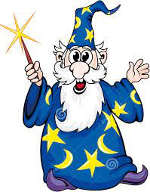
Налаштування на урок
Давня японська традиція радить:
коли у людини псується настрій або погіршується емоційний стан, треба вимовити жартівливу фразу:
«Тух-тиби-дух»,—
і на обличчі обов’язково з’явиться усмішка, і настрій поліпшиться.
Отже, повтори за мною:
Ось дзвінок сигнал подав —
До роботи час настав.
Тож і ми часу не гаймо,
А урок свій починаймо.
Тух-тиби-дух

Slide 3
Вправа «Розсипанка» (назви дієслова)
Диктант
Заєць
Існувати
Діяти
Існувати
Діяти
Єднатися
Ведмідь
Четвер
Єднатися
ясен
Сумує
Батьківщина
Лагодити
Сумує
Лагодити
Читання
Вибиратиме
Килим
Оглянулися
Озвався
Вибиратиме
Озвався
Оглянулися
Із перших букв утвори слово. Дай визначення поняттю
Дієслово

Slide 4
Повідомлення теми уроку
Сьогодні на уроці української мови ми будемо повторювати, закріплювати і застосувати знання про дієслово.
= о =о– –о –о

Slide 5
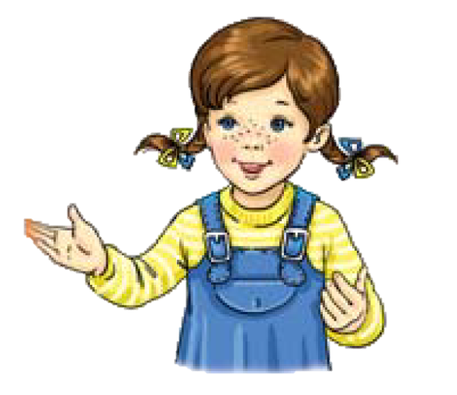
ПЕРЕВІРЯЮ СВОЇ ДОСЯГНЕННЯ З ТЕМИ «ДІЄСЛОВО»
Ґаджикові, Родзинці, Читалочці і Щебетунчикові цікаво, що ти знаєш про дієслова. Вони придумали тобі завдання.
Завдання 1.
Читалочка пропонує доповнити подану схему. Назви пропущені слова.
дії предмета
що робить?
що роблять?
Зошит.
Мої досягнення.
Ст. 25

Slide 6
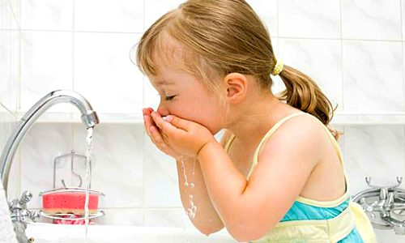
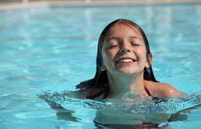
ПЕРЕВІРЯЮ СВОЇ ДОСЯГНЕННЯ З ТЕМИ «ДІЄСЛОВО»
Завдання 2.
Розглянь світлини. Назви дії, які виконують діти.
Читають
вмивається
плаває
Зошит.
Мої досягнення.
Ст. 25

Slide 7
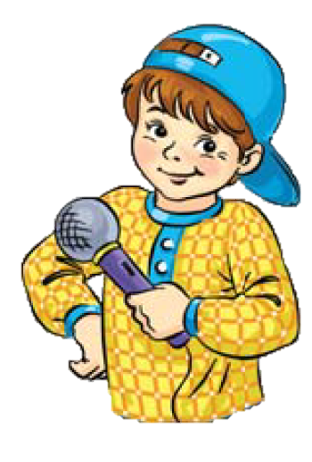
ПЕРЕВІРЯЮ СВОЇ ДОСЯГНЕННЯ З ТЕМИ «ДІЄСЛОВО»
Завдання 3.
Скажи, яку дію може виконувати Щебетунчик такими предметами. Три сполучення слів запиши.
Виделкою _____
м'ячем _____
ножицями _____
гребінцем ____________
ручкою ______
фарбами _______
їсть
грає
ріже
розчісується
пише
малює
Зошит.
Мої досягнення.
Ст. 25

Slide 8
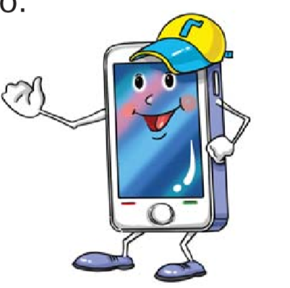
ПЕРЕВІРЯЮ СВОЇ ДОСЯГНЕННЯ З ТЕМИ «ДІЄСЛОВО»
Виконай завдання Ґаджика – запиши подані слова в три колонки.
Завдання 4.
лис
хитрий
підкрадається
заєць
полохливий
ховається
Склади два речення зі словами, записаними в кожному рядку.
Зошит.
Мої досягнення.
Ст. 26

Slide 9
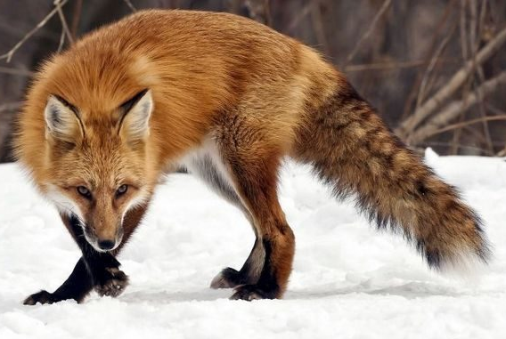
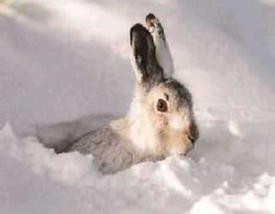
ПЕРЕВІРЯЮ СВОЇ ДОСЯГНЕННЯ З ТЕМИ «ДІЄСЛОВО»
Завдання 5.
Запиши одне з речень зі словами, складеними в кожному рядку попереднього завдання.
Підкрадається хитрий лис.
Ховається полохливий заєць.
Зошит.
Мої досягнення.
Ст. 26

Slide 10
ПЕРЕВІРЯЮ СВОЇ ДОСЯГНЕННЯ З ТЕМИ «ДІЄСЛОВО»
Завдання 6.
Доповни дієсловами речення, які пропонує Читалочка.
У парку люди (що роблять?) ____________.
У зоопарку тварини(що роблять?) ________.
У луна-парку(що роблять?) __________ .
відпочивають
живуть
катаються
Зошит.
Мої досягнення.
Ст. 26

Slide 11
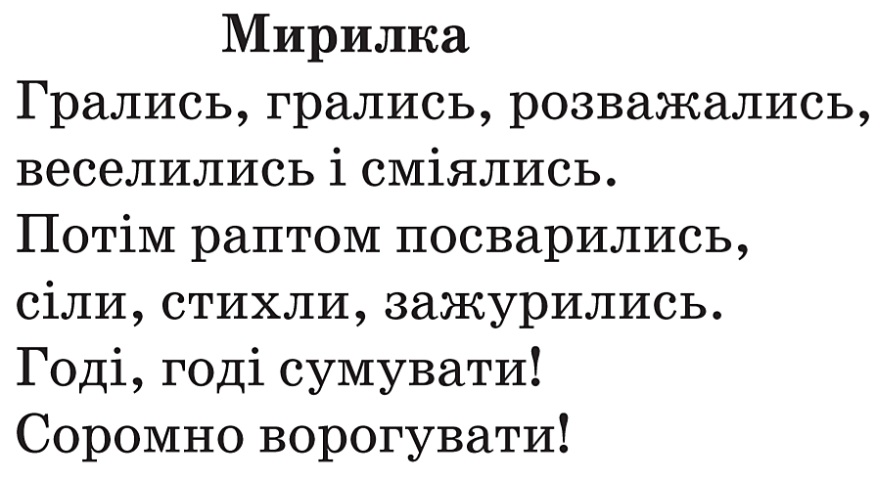
ПЕРЕВІРЯЮ СВОЇ ДОСЯГНЕННЯ З ТЕМИ «ДІЄСЛОВО»
Завдання 7.
Родзинка пропонує прочитати мирилку і знайти в ній дієслова. Скільки в тебе вийшло?
Зошит.
Мої досягнення.
Ст. 27

Slide 12
ПЕРЕВІРЯЮ СВОЇ ДОСЯГНЕННЯ З ТЕМИ «ДІЄСЛОВО»
Завдання 8.
Щебетунчик пропонує виписати з мирилки дієслова, протилежні за значенням до поданих.
радіти – _________
дружити – ___________
сумувати
ворогувати
Завдання 9.
Ґаджик пропонує виписати з мирилки близькі за значенням дієслова до поданих.
радіти – ___________
реготати – ________
веселитись
сміятись
Зошит.
Мої досягнення.
Ст. 27

Slide 13
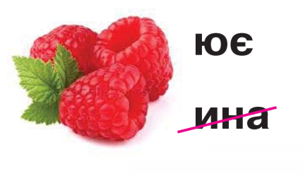
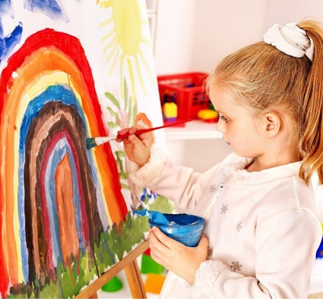
ПЕРЕВІРЯЮ СВОЇ ДОСЯГНЕННЯ З ТЕМИ «ДІЄСЛОВО»
Завдання 10.
Розгадай ребус Родзинки. Зі словом-відгадкою склади два речення, щоб в одному це слово називало дію однієї людини, а в іншому – багатьох. Запиши утворені речення.
малює
Дівчинка малює райдугу.
Діти малюють фарбами.
Зошит.
Мої досягнення.
Ст. 27

Slide 14
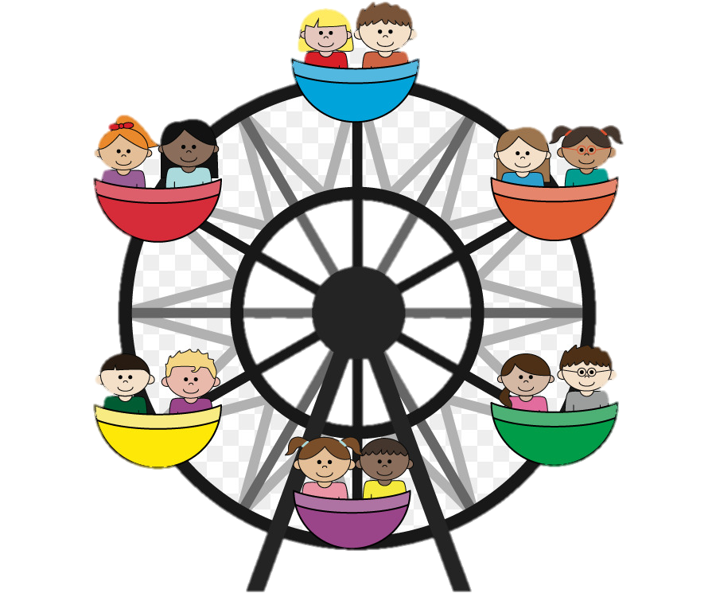
Вправа «Колесо»
Назви дієслова, які можна використати, описуючи дії на уроці.
читати
цікавитися
писати
— Що тебе найбільше зацікавило на уроці?
— Які бувають за значенням дієслова?
розуміти
навчатися
відповідати

Slide 15
Рефлексія. “Плюс-мінус-цікаво ”
Постав на сторінках зошита праворуч завдань знаки
Все те, що сподобалось на уроці, що здавалося цікавим та корисним.
Все те, що не сподобалось, здавалося важким, незрозумілим та нудним.
Факти, про які дізналися на уроці, чого б ще хотіли дізнатися.
Діагностувальна робота "Дієслово" | Тест з української мови – «На Урок»

Slide 16
Для відкриття інтерактивного завдання натисніть на помаранчевий прямокутник
Відкрити онлайнове інтерактивне завдання

